Slide 1
第八章 虚拟内存
操作系统
厦门大学信息学院
（国家示范性软件学院）
软件工程系
吴清强

Slide 2
8.1 硬件和控制结构
在运行时期，内存访问被动态地映射成物理地址
  一个进程可能由于换出、换入内存导致占用不同的内存区域
一个进程可能被分成多个块，这些块不需要加载在内存的连续地址空间中
在运行期间，一个进程的所有块不需要全部加载到内存

Slide 3
8.1 硬件和控制结构
程序的执行
  OS将内存分解成给一系列供程序使用的块。
  常驻集：进程执行中的任何时候都在主存中的部分
  当访问一个不在内存中的地址时，产生一个中断
  OS用块的形式来调度和管理进程
进程（包含逻辑地址）被调入内存
  OS发送一个磁盘I/O读请求
  当磁盘I/O在操作时，其它进程被分派执行
  但磁盘I/O执行完成后，产生一个中断，使得OS处理原来的进程，使该进程处于就绪状态

Slide 4
8.1 硬件和控制结构
更多的进程需要被调入内存以执行
  仅调用每个进程的部分内容进入内存
  进程数量多了，就更可能使得在任何时候都有就绪的进程在内存中，处理器就可以调度执行
一个进程可能比内存总量还大
→→内存分块、进程分块、虚拟内存

Slide 5
8.1 硬件和控制结构
内存的类型
  实存储器（主存、内存）
  虚拟存储器
    在磁盘上的内存
    允许有效的多道程序设计
    解除了用户与主存之间的没有必要的约束关系
P224页，表8.2 分页和分段的特点

Slide 6
8.1.1 局部性和虚拟内存
系统抖动
  如果一个内存块需要被其它进程使用，该块的进程内容就需要被交换出去
  处理器大部分的时间都用于交换块，而不是执行指令
局部性原理
  一个进程中的代码和数据的访问有集簇的倾向
  因此，假设在很短时间内，仅需要访问进程的一部分块是合理的
  对未来可能使用到的块进程预测→避免系统抖动
→→虚拟内存机制是合理的

Slide 7
8.1.1 局部性和虚拟内存
证明局部性原理的例子
虚拟内存所需要的支持
  硬件必须支持分页或分段
  OS必须能管理页或段在主存和辅存间的移动

Slide 8
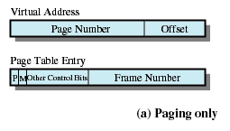
8.1.2 分页
每个进程有一个自己的页表
每个页表项包含进程的页、内存的帧、以及二者的对应关系
  一个位用于表明该页是否在主存中
  一个位用于表明该页是否被修改
  其它项
存在位
修改位

Slide 9
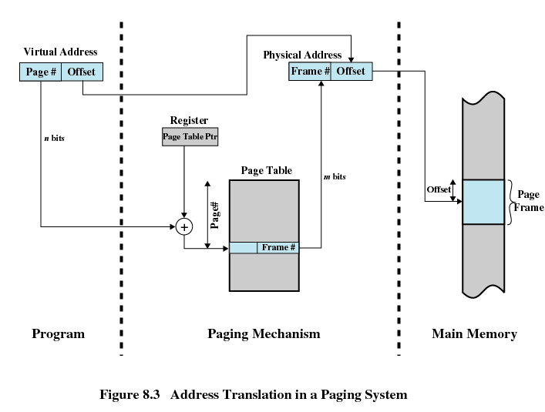
8.1.2 分页

Slide 10
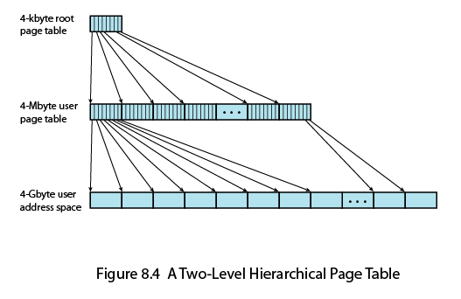
8.1.2 分页
两级页表
  页表可能很大，整个页表会占用大量的内存
  页表也可以存储在虚拟内存上
  当一个进程正在运行时，只有部分的页表在主存中
  →→二级层次页表

Slide 11
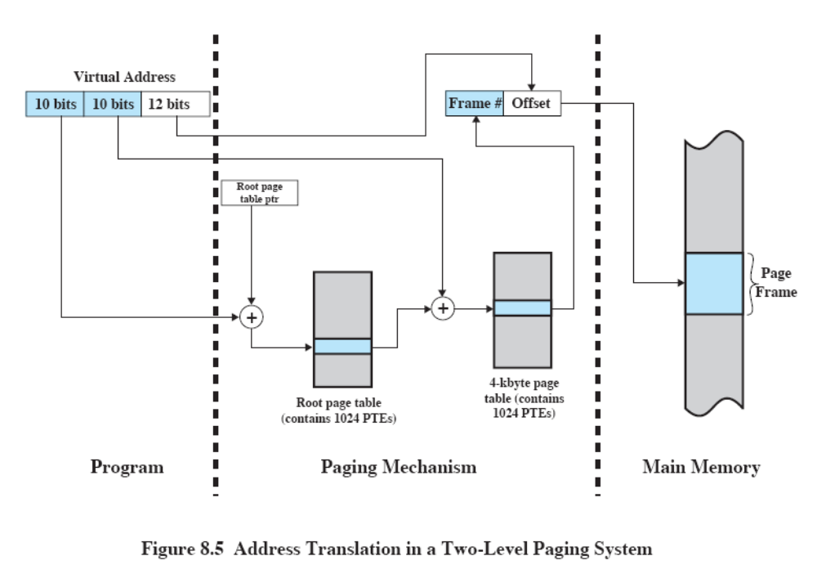
8.1.2 分页
两级分页系统中的地址转换

Slide 12
8.1.2 分页
倒排页表（反向页表）
  虚拟地址的页被映射到一个哈希（hash）值
  哈希值指向反向页表
  反向页表大小固定（主存大小决定、与进程数量和大小无关）
  反向页表项
    页号
    进程ID
    控制位
    链指针

Slide 13
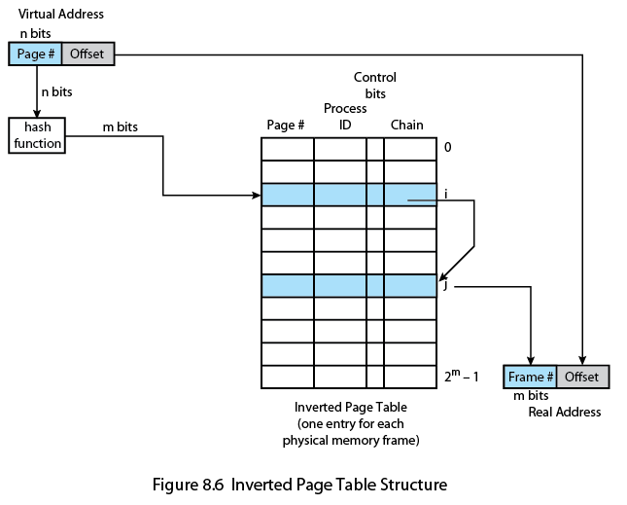
8.1.2 分页
每个物理内存帧对应一个反向页表项

Slide 14
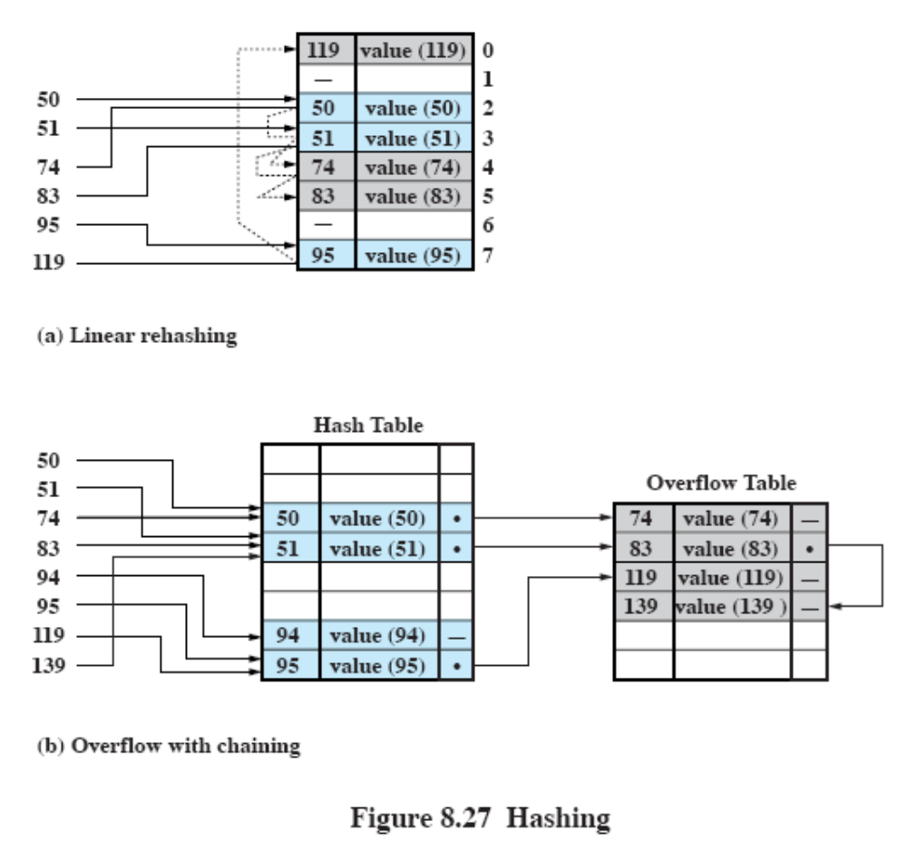
图8.27 散列（V5.P279）
Hash函数：Mod8
线性散列
使用链的溢出

Slide 15
8.1.2 分页
每次虚存访问需要访问两次物理内存
  一次访问页表
  一次访问数据
为页表使用一个高速缓冲来解决该问题
  转移后备缓冲器（TLB）(转移检测缓冲区)
  包含最近最常使用的页表项

Slide 16
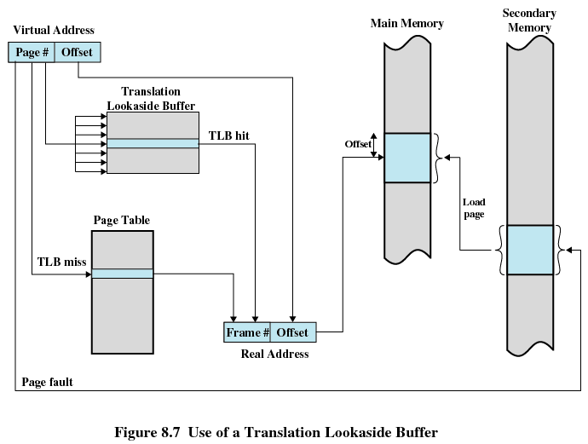
8.1.2 分页
更新TLB

Slide 17
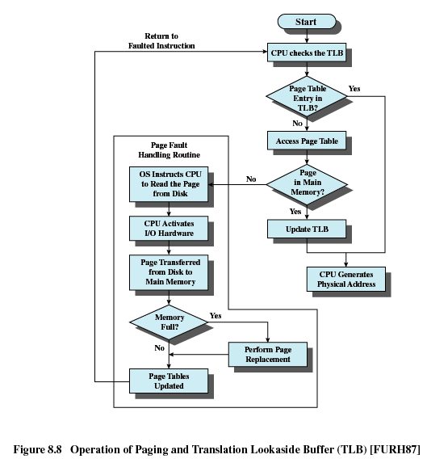
8.1.2 分页

Slide 18
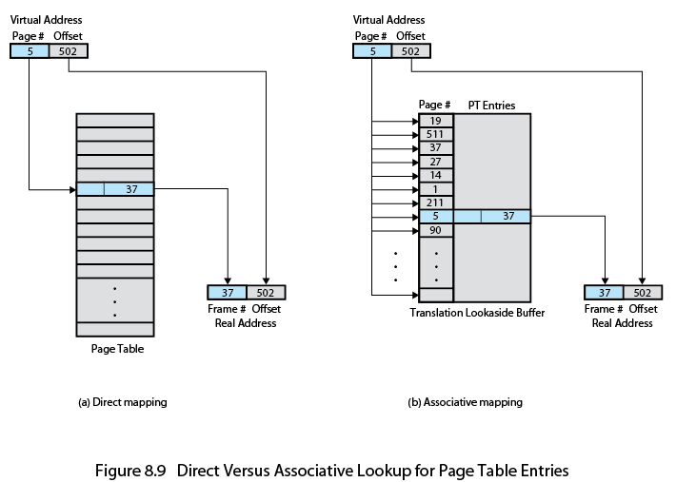
8.1.2 分页
关联映射
同时查找所有索引项
直接映射

Slide 19
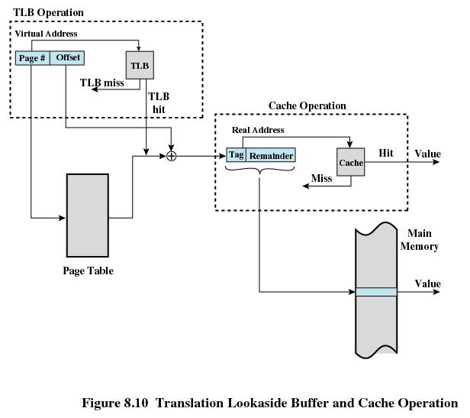
8.1.2 分页
图8.10 转移后备缓冲器和高速缓存操作

Slide 20
8.1.2 分页
页尺寸
  页越小，内部碎片越小
  页越小，每个进程需要更多的页
  每个进程需要更多的页，则页表越大
  页表越大，更多的页表在虚拟内存中
  辅存被设计成能有效地传输大块数据，因此一个大的页尺寸可能更好
页尺寸对页错误率（缺页率）的影响（下页图）
分配给进程的内存帧数量对缺页率的影响（下页图）

Slide 21
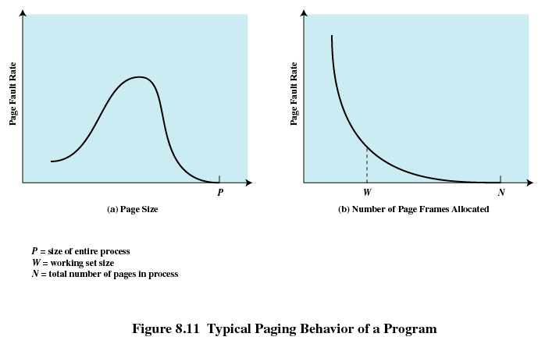
8.1.2 分页
页尺寸对页错误率（缺页率）的影响
分配给进程的内存帧数量对缺页率的影响

Slide 22
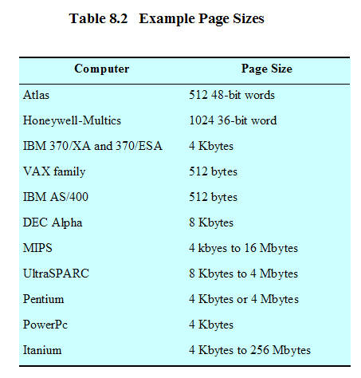
8.1.2 分页
页尺寸的例子

Slide 23
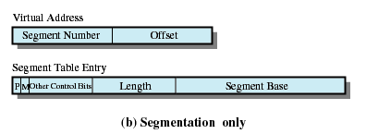
8.1.3 分段
段大小不相等，并且动态确定
简化了不断增长的数据结构的处理
允许程序独立地改变或重新编译，而不要求整个程序集合重新连接和重新加载
有助于进程间的共享
有助于保护
→→分段（段表）
存在位
修改位

Slide 24
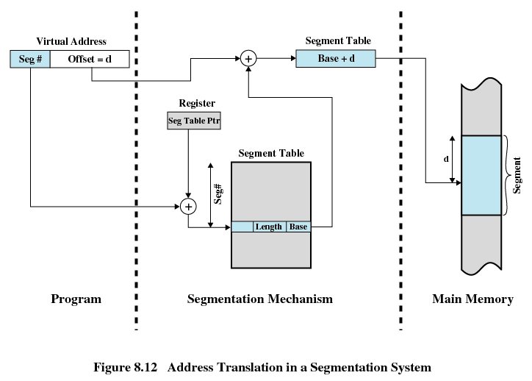
8.1.3 分段

Slide 25
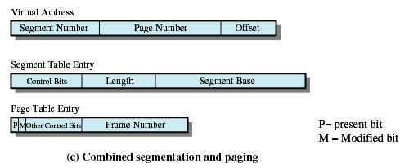
8.1.4 分段和分页的结合（段页式）
分页对程序员来说是透明的
分段对程序员来说是可见的
  代码段
  数据段
  共享段。。。
每个段内被分成固定大小的页
段表+页表（一个段表、多个页表：每段一页表）

Slide 26
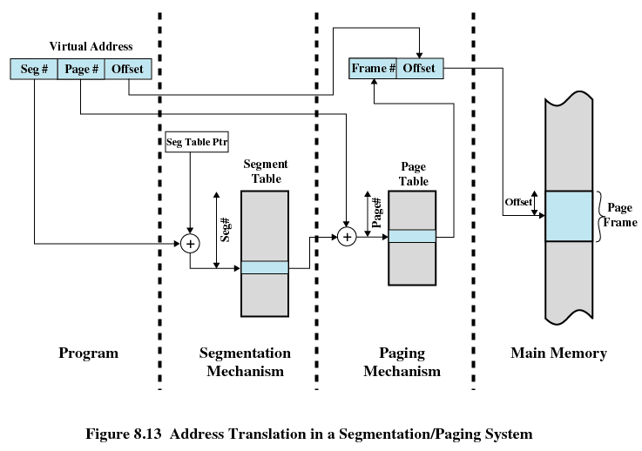
8.1.4 分段和分页的结合（段页式）

Slide 27
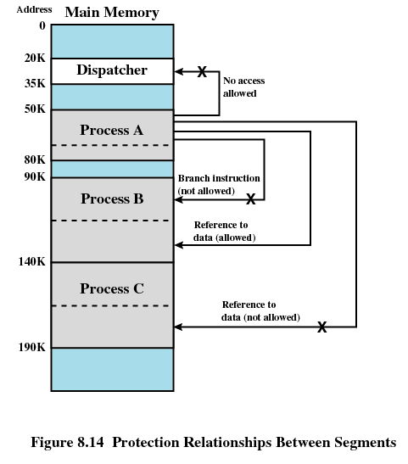
8.1.5 保护和共享
A共享
A不共享

Slide 28
8.2 操作系统软件
OS的内存管理设计取决于：
是否使用虚拟内存技术
使用分页还是分段，或者是二者的组合
为各种存储管理特征采用的算法
  读取策略
  放置策略
  替换策略

Slide 29
8.2.1 读取策略
确定一页何时取入内存（两种策略）
请求式分页
  只有当访问到某页中的一个单元时才将该页取入内存
    在进程开始启动的时候，会出现大量的页错误
预约式分页
  如果一个进程的页被连续存储在辅存中，则一次读取许多连续的页比隔一段时间读取一页要要有效
    页在需要之前就被取入内存

Slide 30
8.2.2 放置策略
决定一个进程驻留在内存中的什么地方
相对而言，纯粹的分段系统更看重放置策略（最佳适配、首次适配、邻近适配）
分页或段页式的放置策略不影响系统的效率
  地址转换硬件和主存访问硬件可以以相同的效率为任何页帧组合执行它们的功能
NUMA：非一致性存储访问 （访问的速度与数据驻留在内存中的位置和使用数据的处理器位置有关）
  比较关注放置策略

Slide 31
8.2.3 替换策略
读取一个新页时，应该替换主存中的哪个页？
  哪个页被替换？
  评价标准或目标：移出最近最不可能访问的页
  大多数策略都是基于过去的行为来预测将来的行为
帧锁定
  如果帧被锁定，则不能被替换
    OS内核
    重要的控制结构
    I/O缓冲区
  每一个帧有一个相关联的lock位

Slide 32
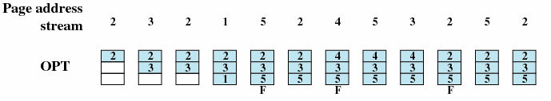
8.2.3 替换策略 之 替换算法
最佳替换算法（OPT）
  选择替换下次访问距当前时间最长的那些页
  必须准确知道将来的事件
  不可能实现
  用来衡量其它算法的标准
F
F
F

Slide 33
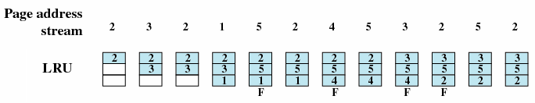
8.2.3 替换策略 之 替换算法
最近最少使用 (LRU)
  替换主存中上次使用距当前最远的页
  根据局部性原理，该页也是最近最不可能访问到的页
  每个页添加一个最后一次访问的时间标签
    开销大
  维护一个访问页的栈
    开销也大
F
F
F

Slide 34
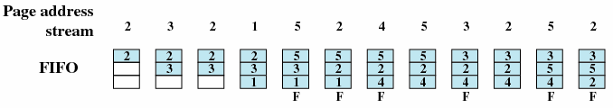
8.2.3 替换策略 之 替换算法
先进先出 (FIFO)
  把分配给进程的页帧看做是一个循环缓冲区，
  按循环方式移动页
  最简单的页替换策略
  替换驻留在内存中时间最长的页
  这些页可能马上就会再次使用到
F
F
F

Slide 35
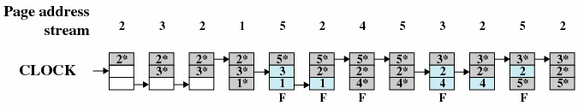
8.2.3 替换策略 之 替换算法
时钟（Clock）
  增加一个使用位
  当一页首次加载入内存时，该位为1
  当该页被访问时，使用位设成1
  当需要进行页替换时，第一个使用位为0的帧被替换
    循环扫描
    遇到使用位为1的，变成0
    当一页被置换时，指针指向缓冲区的下一帧
F
F
F

Slide 36
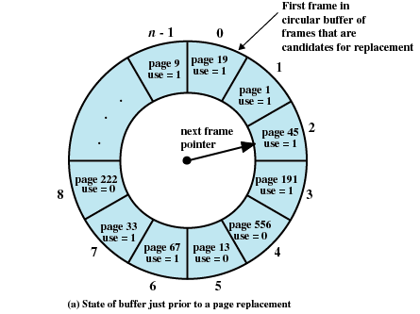
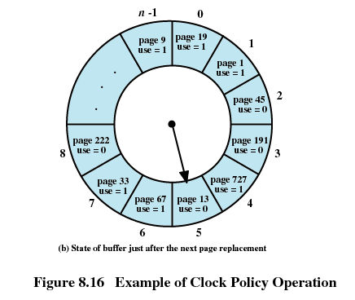
8.2.3 替换策略 之 替换算法
时钟（Clock）例子

Slide 37
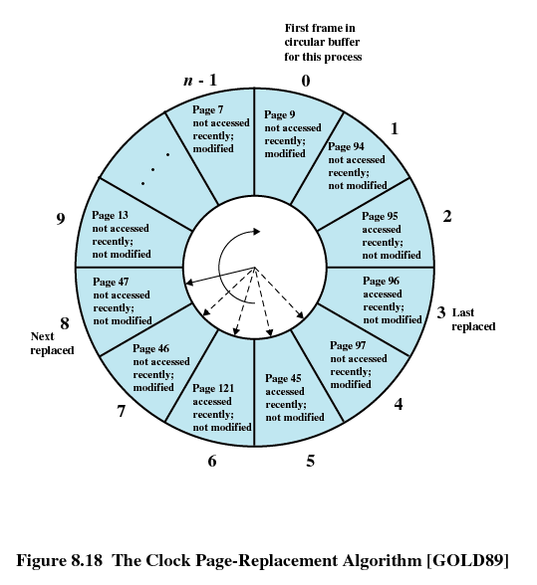
8.2.3 替换策略 之 替换算法
帧被修改，要写回辅存
增加一位（修改位）
使用位+修改位
  u=0;m=0;
  u=0;m=1;
  u=1;m=0;
  u=1;m=1;
替换算法
  从指针位置开始扫描，查找第一个u=0;m=0的帧
  没找到，找u=0;m=1的帧
    对于跳过的帧，使用位设成0
  没找到，使用位均位0，转①
u=0
m=0
u=0
m=1
u=0
m=1
u=1
m=0
u=1
m=0
更有效的时钟替换算法

Slide 38
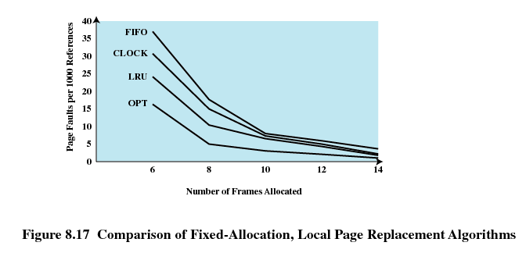
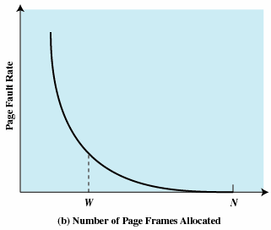
8.2.3 替换策略 之 算法比较
图8.17 固定分配、局部页替换算法的比较
图8.11（b） 分配给进程帧的数量与缺页率的关系

Slide 39
8.2.3 替换策略 之 替换算法
替换未被修改过的页比替换修改过的页代价小
复杂算法 vs. 简单算法
方法：使用简单算法实现复杂算法效率
页缓冲
  被替换的页加入两个列表之一
    如果页没有被修改，则加入自由页表（未修改页表）
    如果页被修改了，则加入修改页表
  被替换的页还在内存中
  页的高速缓冲功能
  被修改的页以簇的方式回写，而非一次一页

Slide 40
8.2.4 驻留集管理
研究的是给特定的进程分配多大的主存空间
固定分配策略
可变分配策略
窗口的大小=分配给进程的帧的总数量
窗口的大小对页错误率是有影响的
  窗口越大、页错误率越小

Slide 41
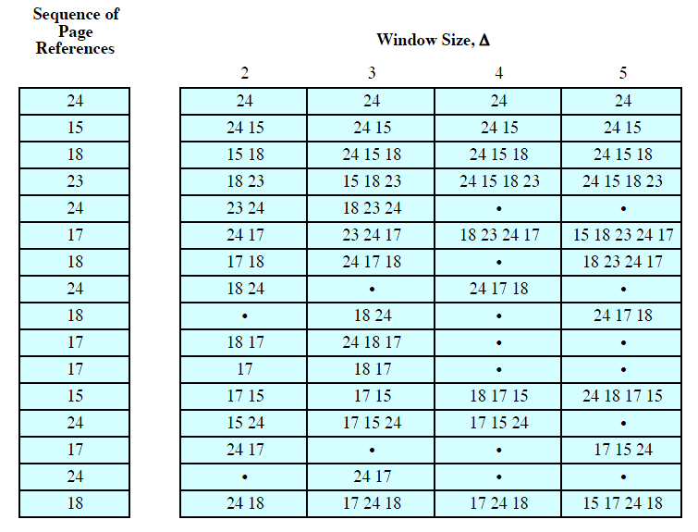
W(t, △) 表示该进程在过去的△个虚拟时间单位中被访问到的页的集合。

Slide 42
8.2.5 清除策略
用于确定何时将一个被修改过的页写回辅存
请求式清除
  当页被替换时回写
预约式请求
  成批、预先回写
回顾页缓冲（两个表）--效率高

Slide 43
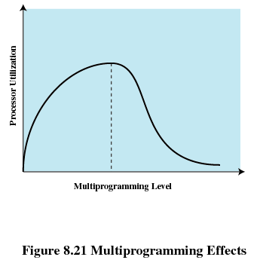
8.2.6 加载控制
研究确定驻留在内存中进程的数目
处理器利用率
道数（进程数）

Slide 44
作业
复习题：8.2、8.3、8.4、8.5、8.9
习题：8.1、8.2、8.4、8.5、8.11、8.17、8.18

Slide 45
练习
设一个逻辑地址空间有8页，每页1024字节，映射到32块的物理内存上，试问：
（1）逻辑地址空间需要多少位来表示？
答：至少需要13位
（2）物理地址空间需要多少为来表示？
答：至少需要15位

Slide 46
练习
某虚拟存储器中的用户空间共有32个页面，每页1KB，内存容量为16KB。假定某时刻系统为用户作业的第0、1、2、3页分别分配物理块为5、10、4、7。
试问：虚拟地址0A6F对应的物理地址是多少？126F

Slide 47
练习
一台机器有48位虚地址和32位物理地址，页面是8K。
试问：
在页表中需要多少个页表项？
一个倒置的页表需要多少页表项？
1）2³⁵
2）2¹⁹

Slide 48
练习
在某页式虚存储系统中，假定访问内存的时间是10ms，平均缺页中断处理时间按为25ms，平均缺页中断率为5%。
（1）试计算在该虚存储系统中，平均有效访问时间是多少？
20*0.95+55*0.05=21.75
（2）使用TLB，TLB访问时间忽略不计，TLB的命中率为70%，试计算该系统中平均有效访问时间是多少？
10*0.7+20*0.25+55*0.05=14.75

Slide 49
练习
一台计算机的处理器的地址空间有1024个页面，页表保存在内存中。从页表中读取一个字节的开销是500ns，为了减少开销，这个计算机使用了TLB，它有32个虚地址-物理地址对，能在100ns内完成查找，若要把平均开销降低到200ns，则TLB的命中率至少需要 80% 。

Slide 50
练习
有一个程序要把100＊100的数组初始化为“0”，现在假定有两个内存块可以用来存放数组信息，每个内存块的大小为可以存放200个数组元素，数组中的元素按行编址。两个内存块的初始状态都是空，若程序编制如下：
（1）Var A:Array[1..100]of Array[1..100] of integer
For i:=1 to 100 do
For j:=1 to 100 do
A[i,j]:=0
（2）Var A:Array[1..100]of Array[1..100] of integer
For j:=1 to 100 do
For i:=1 to 100 do
A[i,j]:=0
当采用LRU页面调度算法时，（1）和（2）两个程序各会产生多少次缺页？
（1）产生100次缺页中断
（2）产生10000次缺页中断

Slide 51
练习
考虑一个进程的访问地址序列为10、11、104、170、73、309、185、245、246、434、458、364。
（1）若页面大小为100，给出页面走向（访问页面的踪迹）
根据已知条件，页面大小是100字，将页面访问序列简化为：0、0、1、1、0、3、1、2、2、4、4、3
（2）若进程的内存空间大小为300，采用FIFO和LRU页面淘汰算法的缺页中断次数和缺页中断率各是多少？
FIFO缺页中断次数为5次以及缺页中断率为41.7%；LRU缺页中断次数为6次以及缺页中断率为50%【这个答案是计算了进程为空时要中断加入页面的3次】

Slide 52
练习
设作业的虚拟地址为24位,其中高8位为段号,低16位为段内相对地址。试问：
(1)一个作业最多可以有多少段?
(2)每段的最大长度为多少字节?
(3)某段式存储管理采用如下段表,试计算[0,430]、[1,50]、[2,30]、[3,70]的主存地址。其中方括号内的前一元素为段号,后一元素为段内地址。当无法进行地址变换时,应说明产生何种中断。
答案在下一页
段号 | 段长 | 主存起始地址 | 是否在主存
0 | 600 | 2100 | 是
1 | 40 | 2800 | 是
2 | 100 |  | 否
3 | 80 | 4000 | 是

Slide 53
上一页的答案
(1)一个作业最多可以有2⁸=254个段。
(2)每段的最大长度为2¹⁶=655365字节=64KB。
(3)逻辑地址[0，430]的主存地址为：2100+430=2530。
逻辑地址[1，50]的段内地址超过段长，无法进行地址变换，将产生越界中断。
逻辑地址[2，30]所在的第2段没有驻存在内存中，无法进行地址变换，将产生缺段中断。
逻辑地址[3，70]的主存地址为：4000+70=4070。

